Slide 1
CSS3基本功能
——背景、渐变、蒙版

Slide 2
内容提要
CSS3 背景
背景原点控制、背景剪切控制、透明背景、渐变背景
CSS3 蒙版
渐变与蒙版的融合、基本蒙版、形状蒙版、渐变蒙版
CSS3 渐变
渐变背景、渐变蒙版

Slide 3
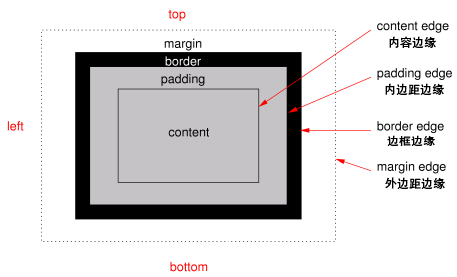
盒模型

Slide 4
背景切割
background-clip ：
border-box | padding-box | content-box
clip原意为裁剪，截取。
background-clip的作用为将背景图片做适当的裁剪，以适应需要。
background-clip有content- box,padding-box,border-box三个值
剪裁方法：根据设置的盒子部位，那么图片在这个部位的
外边缘以外的部分都会不可见。

Slide 5



背景切割
background-clip ：
border-box | padding-box | content-box

Slide 6
背景原点
background-origin ：padding-box; (默认)
border-box | padding-box | content-box
background-origin是用来决定图片的原始起始位置。它有三个可选值content-box,padding- box,border-box，即可以选择背景图片是从内容区域或者内边距或者边框 开始显示。

Slide 7



背景原点
？
background-origin ：
border-box | padding-box | content-box
origin意为原点，起始坐标位置。假设padding值为20，border值为20
连线
padding-box
border-box
content-box

Slide 8
背景切割&原点
background-clip & background-origin
图片起始位置是从border-box开始，但background-clip设置的值是content-box，在content之外，也就是border-box内，padding-box内的图片内容将统统不可见。尽管图片是从边框开始显示。

Slide 9

背景尺寸
background-size ：
length： 长度值---第一个值设置宽度，第二个值设置高度
percentage： 百分比---第一个值设置宽度，第二个值设置高度
cover：等比缩放到完全覆盖容器，
背景图像有可能超出容器
contain： 将背景图像等比缩放到
宽度或高度与容器的宽度或高度相
等，背景图像始终被包含在容器内
Try it！

Slide 10
透明背景
rgba
background:rgba(255,0,0,0.6)

Slide 11
渐变背景
渐变
background:-webkit-linear | radial-gradient (水平起点 垂直起点 , 颜色1 百分比%, 颜色2 百分比%, ... ,颜色N 100%);
线性渐变&&径向渐变
background:radial-gradient(at 55px 55px, #fff 1%,#000 100%);
background:-webkit-radial-gradient(50px 50px,#fff 1%,#000 100%);
background:linear-gradient(to bottom,#000 0%,#fff 36%,#000 100%);
background:-webkit-linear-gradient(top,#000 0%,#fff 36%,#000 100%) ;

Slide 12


渐变背景
渐变种类： IE 6 7 8 9不支持
线性渐变：linear-gradient
径向渐变 radial-gradient

Slide 13


渐变练习
尝试书写如下效果：

Slide 14
蒙版知识点
语法
-webkit-mask-image:url | gradient /*可以使用图片或渐变作为遮罩层*/
-webkit-mask-repeat:repeat | repeat-x | repeat-y | no-repeat
-webkit-mask-position:x y;
-webkit-mask-clip:border | padding | content
-webkit-mask-origin:border | padding | content
简写：-webkit-mask:url("04.png") 40px 55px no-repeat;

Slide 15

蒙版
各种形状的蒙版

Slide 16




蒙版
颜色对蒙版效果的影响

Slide 17






蒙版
透明度对蒙版效果的影响

Slide 18
蒙版
WEB中mask属性特点
形状主要控制的是显示区域
颜色对蒙版没有任何的影响
透明度为显示图像的透明度

Slide 19

蒙版
蒙版渐变

Slide 20
谢 谢

